Slide 1




L’écologie Industrielle et Territoriale
L’enjeu de la gouvernance et l’opportunité
de la requalification des zones d’activités économiques
Projet de fin d’études
sous la direction de Christophe Demazière
Laporte Laurène, Le Meil Malo
28 Mars 2018

Slide 2
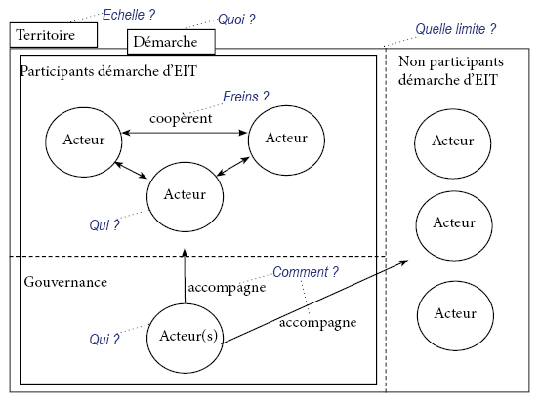
Rappels S9 : pérenniser une démarche d’EIT
Échelle : localisée (intercommunalités et ZAE)
Acteur(s) de la gouvernance : acteur(s)-tiers (gestionnaire, groupement d’entreprises et collectivités)
Type d’animation : Mise en réseau, sensibilisation, information, incitation à la mise en œuvre de synergies
Acteurs ciblés : les grandes entreprises et les PME
Limites : confidentialité des données, culture du secret inhérente aux activités stratégiques et commerciales
Schéma d’une démarche d’EIT en phase pérennisation
source : Laporte Laurène et Le Meil Malo

Slide 3
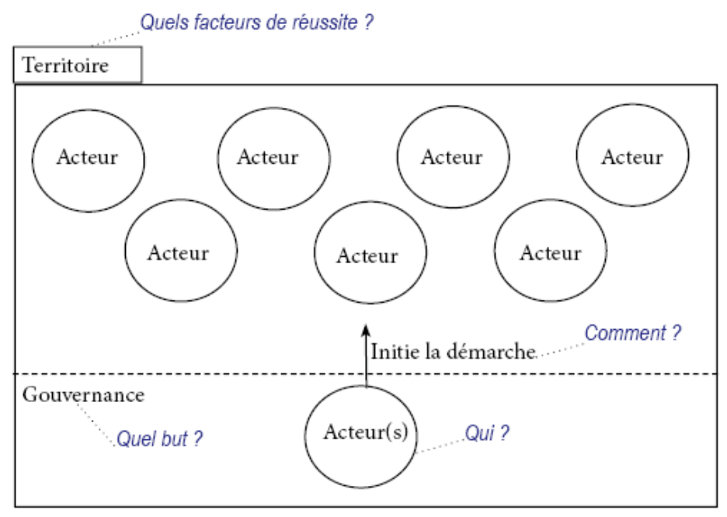
Étude de la phase initiation de la démarche
Quel contexte territorial est favorable au déploiement de l’EIT?
Quelle organisation relationnelle instaurer entre les acteurs ?
Quel acteur pour initier la démarche?
Quels sont les autres facteurs de réussite ?
Schéma d’une démarche d’EIT en phase initiation
source : Laporte Laurène et Le Meil Malo

Slide 4
Quel contexte territorial est favorable à l’EIT ?
Un tissu relationnel préexistant qui favorise les relations inter-entreprises
  Les réseaux professionnels (clubs et associations d’entreprises) comme relais pour :
    Mobiliser les acteurs économiques
    Sensibiliser et informer
    Instaurer un climat de confiance
    impulser une dynamique collective et partagée
    Développer des coopérations entre entreprises
Mobiliser les ressources du territoire :
    Le capital infrastructurel
    Le capital institutionnel
    Le capital culturel
Notes:
projet de recherche EITANS -> ressources à considérer comme capital territorial
infrastructurel -> aménagement du territoire conditionne les flux
institutionnel -> engagement C.T
culturel -> héritage qui impacte façon de penser le territoire (ex: Dunkerque territoire historiquement industriel…)

Slide 5
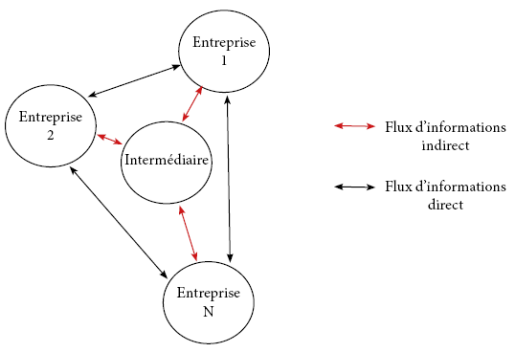
Quelle organisation relationnelle instaurer pour une démarche d’EIT ?
Objectif phase initialisation : identification des synergies potentielles → objectif de communication et d’échange d’informations entre les acteurs
Organisation des échanges d’informations indirects pour surmonter les obstacles liés à la culture entrepreneuriale
Organisation d’échanges directs entre les entreprises pour assurer une pérennité de la démarche notamment en cas de dysfonctionnement de la structure intermédiaire
Schéma de l'organisation d’échange d'informations avec un acteur-tiers
source : Laporte Laurène et Le Meil Malo (d’après Adoue, 2007)
Rôle d’animateur de la collectivité (intercommunalités) : mise en œuvre d’une dynamique locale.

Slide 6
Intégration de l’EIT dans un projet de territoire
  Un projet d’EIT n’a de sens qu’intégré dans une démarche plus globale
  Favorise une mise en cohérence de la stratégie de développement durable du territoire
  Permet une mise à disposition de ressources de la collectivité (humains et financiers) et le déploiement de moyens de soutien pérennes vers les acteurs économiques du territoire
  Les documents de planification spatiale permettent la prise en considération de l’intégration des synergies potentiellement valorisables (Guide : Les collectivités actrices de la transition énergétique et écologique, 2013)
  Donne une meilleure visibilité au projet
Rôle de stratège de la collectivité (intercommunalités, régions, départements) : définition d’une stratégie pour inciter la mise en place d’une dynamique d’EIT.

Slide 7
EIT et requalification des zones : complémentarité des démarches
L’EIT, une démarche répondant aux enjeux de la requalification
  Attirer et fidéliser les industriels sur le territoire grâce à une offre adaptée à leurs besoins
  Revitaliser économiquement le territoire sur le long terme grâce à une stratégie territoriale transversale et globale (à l’échelle du territoire dans lequel s’inscrit la ZAE)
  Mettre en place une démarche de gestion durable sur le territoire en intégrant la ZAE
L’EIT, une démarche apportant une plus-value au projet
Gage de meilleure durabilité de leur entreprise et de leurs performances économiques pour les entreprises, notamment grâce à une collaboration “entreprise-territoire” sur le long terme
Opportunité d’optimiser chacune des actions d’aménagement lors d’une requalification

Slide 8
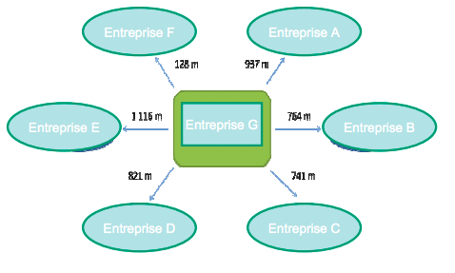
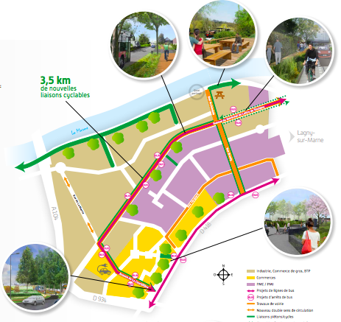
Appliquer l’EIT sur une ZAE : les axes d’intervention
Pour les entreprises :
1 / synergies de mutualisation
2 / Synergies de substitution
3 / Création d’activités et de filières nouvelles
Piste de synergie de mutualisation (chaleur)
source : projet COMETHE, Métropole Savoie
Pour le gestionnaire du parc d’activités :
4 / Structure d’animation de la démarche
5 / Partage d’équipements et de services
6 / Intégration environnementale, urbanistique et paysagère du parc bâti et des équipements, optimisation du foncier
7 / Maîtrise des flux de déplacements
Présentation du projet de requalification de la ZI de Lagny-sur-Marne
source : http://www.marneetgondoire.fr/

Slide 9
Les apports de l’EIT
Pour la collectivité
Pour l’entreprise
Apports économiques et sociétaux
Améliorer l’attractivité et l’image de la zone d’activités et du territoire
Maintien et création d’activités, relocaliser les activités à proximité de ressources primaires ou secondaires nouvellement identifiées
Consolider le marché local de l’emploi et l’ancrage des entreprises sur le territoire
Adopter une stratégie innovante avec une valeur ajoutée environnementale
Améliorer l’éco-efficacité de l’entreprise
Réaliser des économies d’échelles
Réduire les coûts d’approvisionnement en matières premières et de traitement des déchets
Générer de nouveaux revenus par la vente de sous-produits (valorisation)
Améliorer l’image de l’entreprise aux yeux des clients et des fournisseurs, des riverains, de la société civile
Apports environnementaux
Réduire la consommation de ressources naturelles, les pollutions et les nuisances
Associer les acteurs économiques à une démarche de développement durable

Slide 10
Pour conclure
Diversité des contextes territoriaux, des acteurs présents et de leurs relations ne permet pas d’expliciter une “recette idéale” de gouvernance
Retours d’expériences a permis de mettre en lumière certains points clés de réussite et des éléments méthodologiques (démarche collaborative, gouvernance forte, mobilisation des entreprises, transmission des informations, dispositions urbanistiques et aménagement de l’espace…)
Aujourd’hui de l’expérimentation territoriale … pour engager la transition écologique et énergétique des territoires de demain ?
Notes:
à reformuler (?)

